Slide 1
germination
Fait parEdouard Lambert

Slide 2
Graine seche

Slide 3
Graine en germination

Slide 4
Plantule

Slide 5
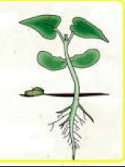
Plante adulte

